Slide 1




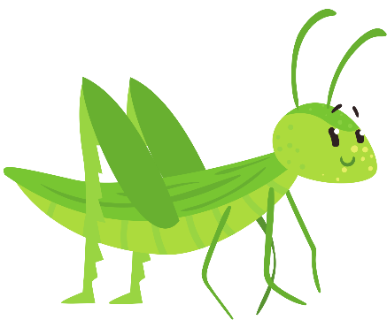




PHÒNG GIÁO DỤC VÀ ĐÀO TẠO QUẬN LONG BIÊN
Mĩ thuật lớp 4
Chủ đề 2: Chúng em với thế giới động vật
Tiết 2: Xé dán động vật

Slide 2
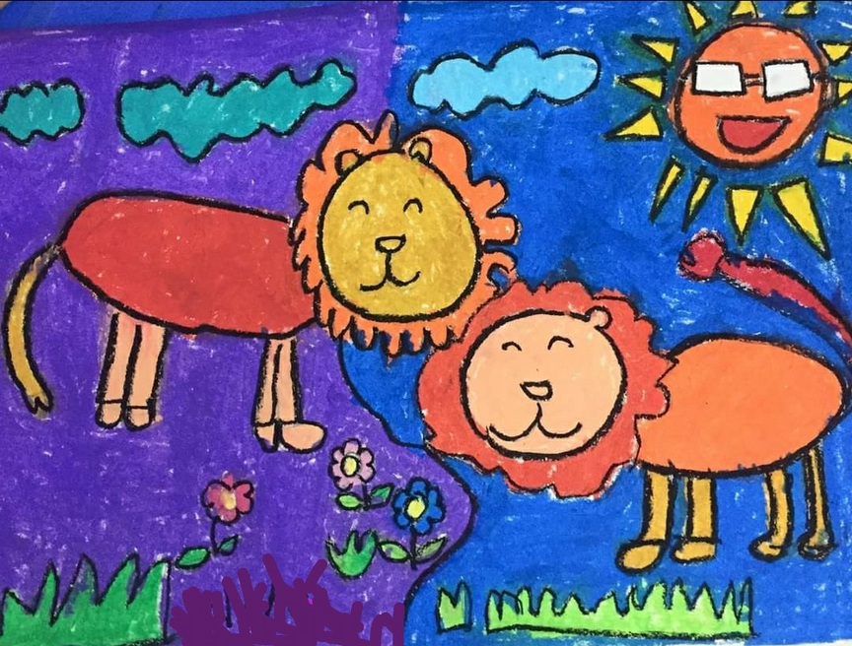
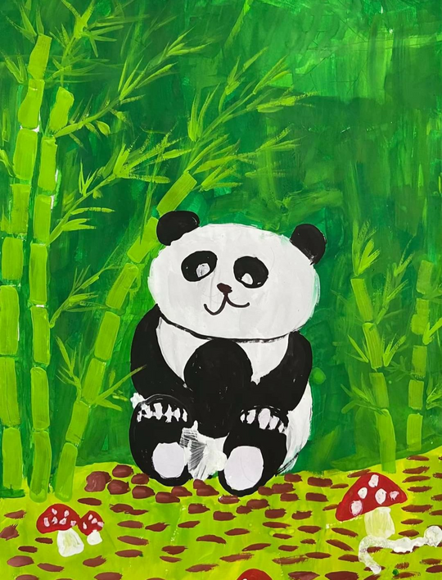
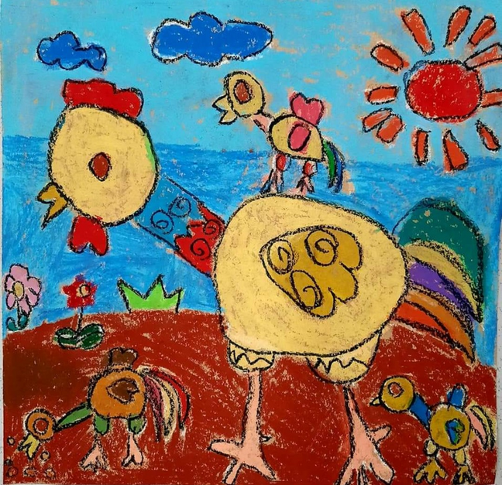
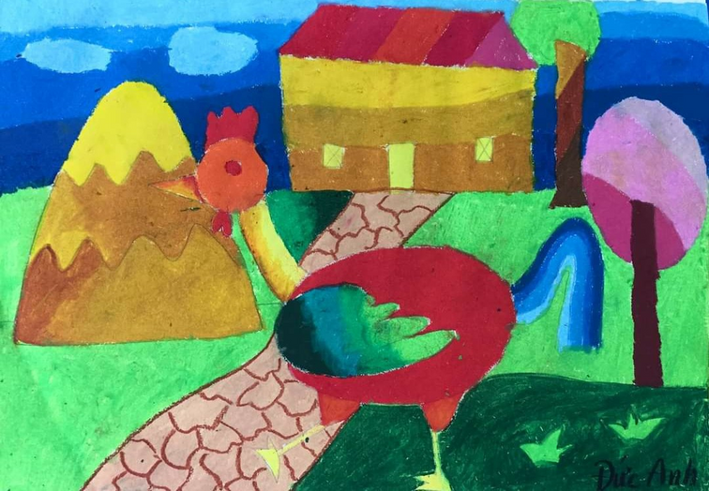
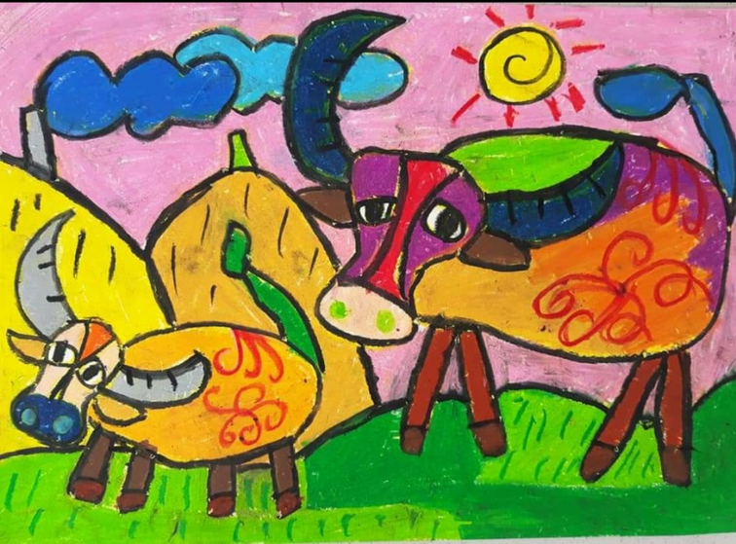

Cùng xem một số tác phẩm đẹp của tiết 1 nhé !

Slide 3









Chuẩn bị đồ dùng
Màu sáp,
màu dạ
Giấy vẽ,
giấy màu
Hồ dán
Kéo
Bút chì , tẩy

Slide 4




MỤC TIÊU
-Nhận biết và nêu được đặc điểm về hình dáng, môi trường
sống của một số con vật.
-Thể hiện được hình ảnh con vật bằng hình thức xé dán.
-Giới thiệu nhận xét và nêu được cảm nhận về sản phẩm
của mình.

Slide 5










Hoạt động 1 :
Khám phá
Em hãy tìm con vật có môi trường sống khác với những con vật còn lại nhé !

Slide 6








Em hãy kể cô nghe những con vật nào sống ở dưới nước mà em biết !

Slide 7



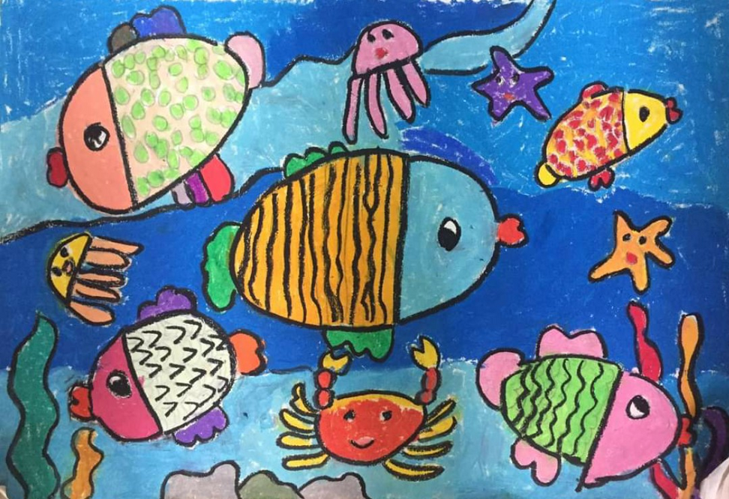




Bức tranh 1 và bức tranh 2 có gì giống và khác nhau

Slide 8




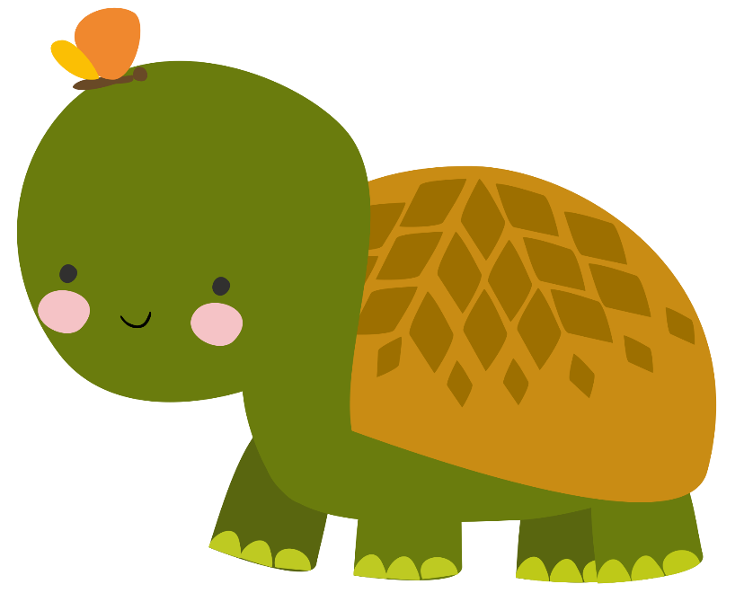

Ghi nhớ
-Mỗi con vật có môi trường sống và có đặc điểm
và vẻ đẹp riêng về hình dáng, hoạt động,…
-Có nhiều hình thức tạo hình sản phẩm con vật-
với các chất liệu khác nhau. Khi tạo hình cần chú ý
đến đặc điểm về hình dáng, hoạt động của các con vật.

Slide 9
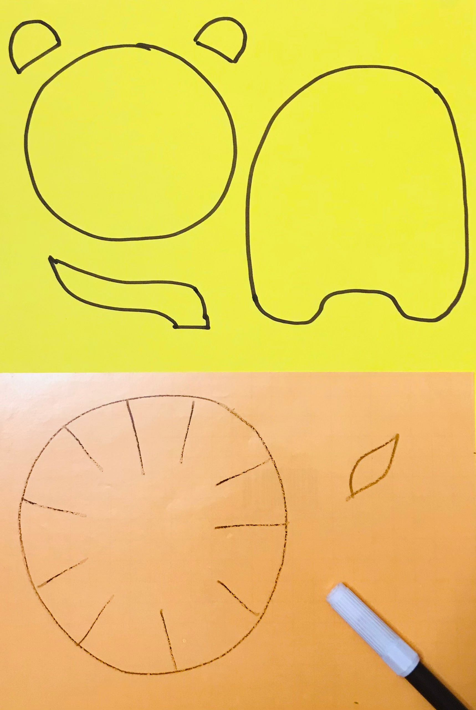
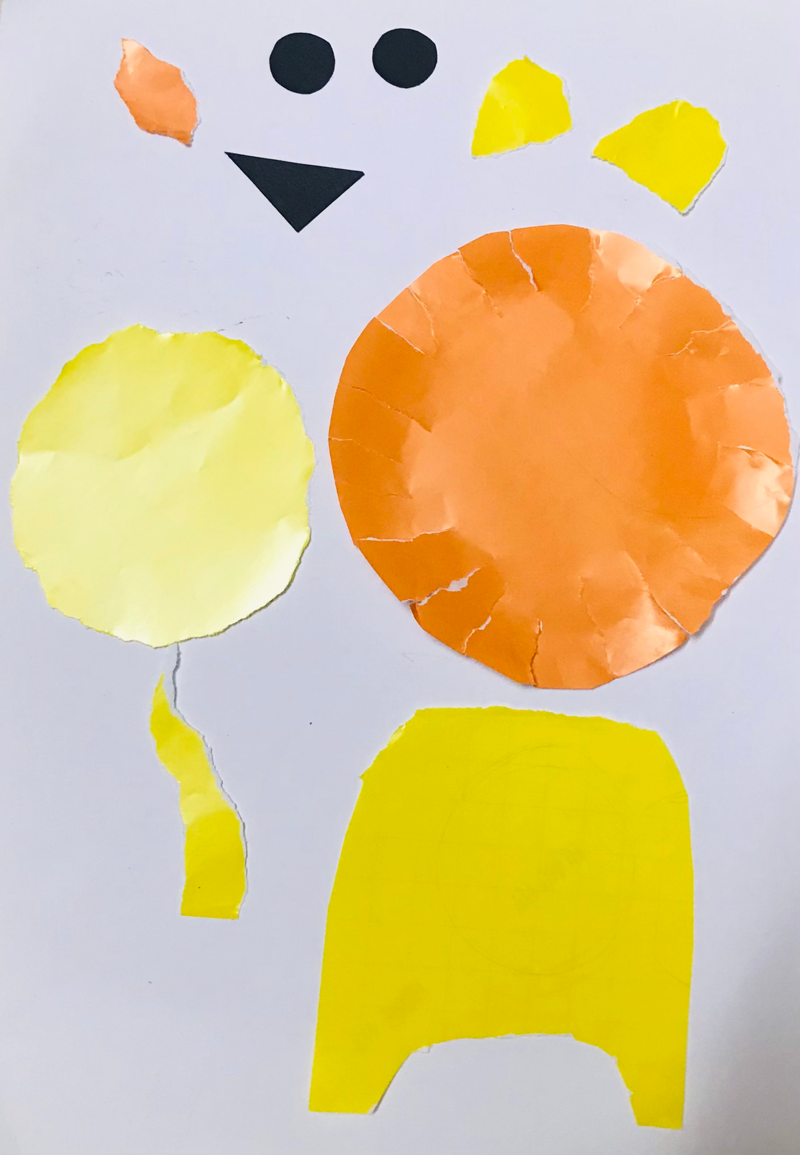
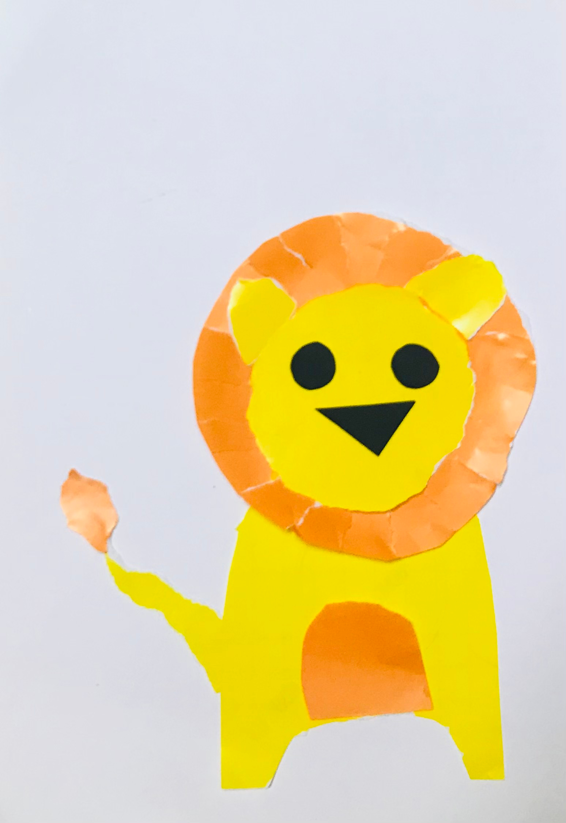
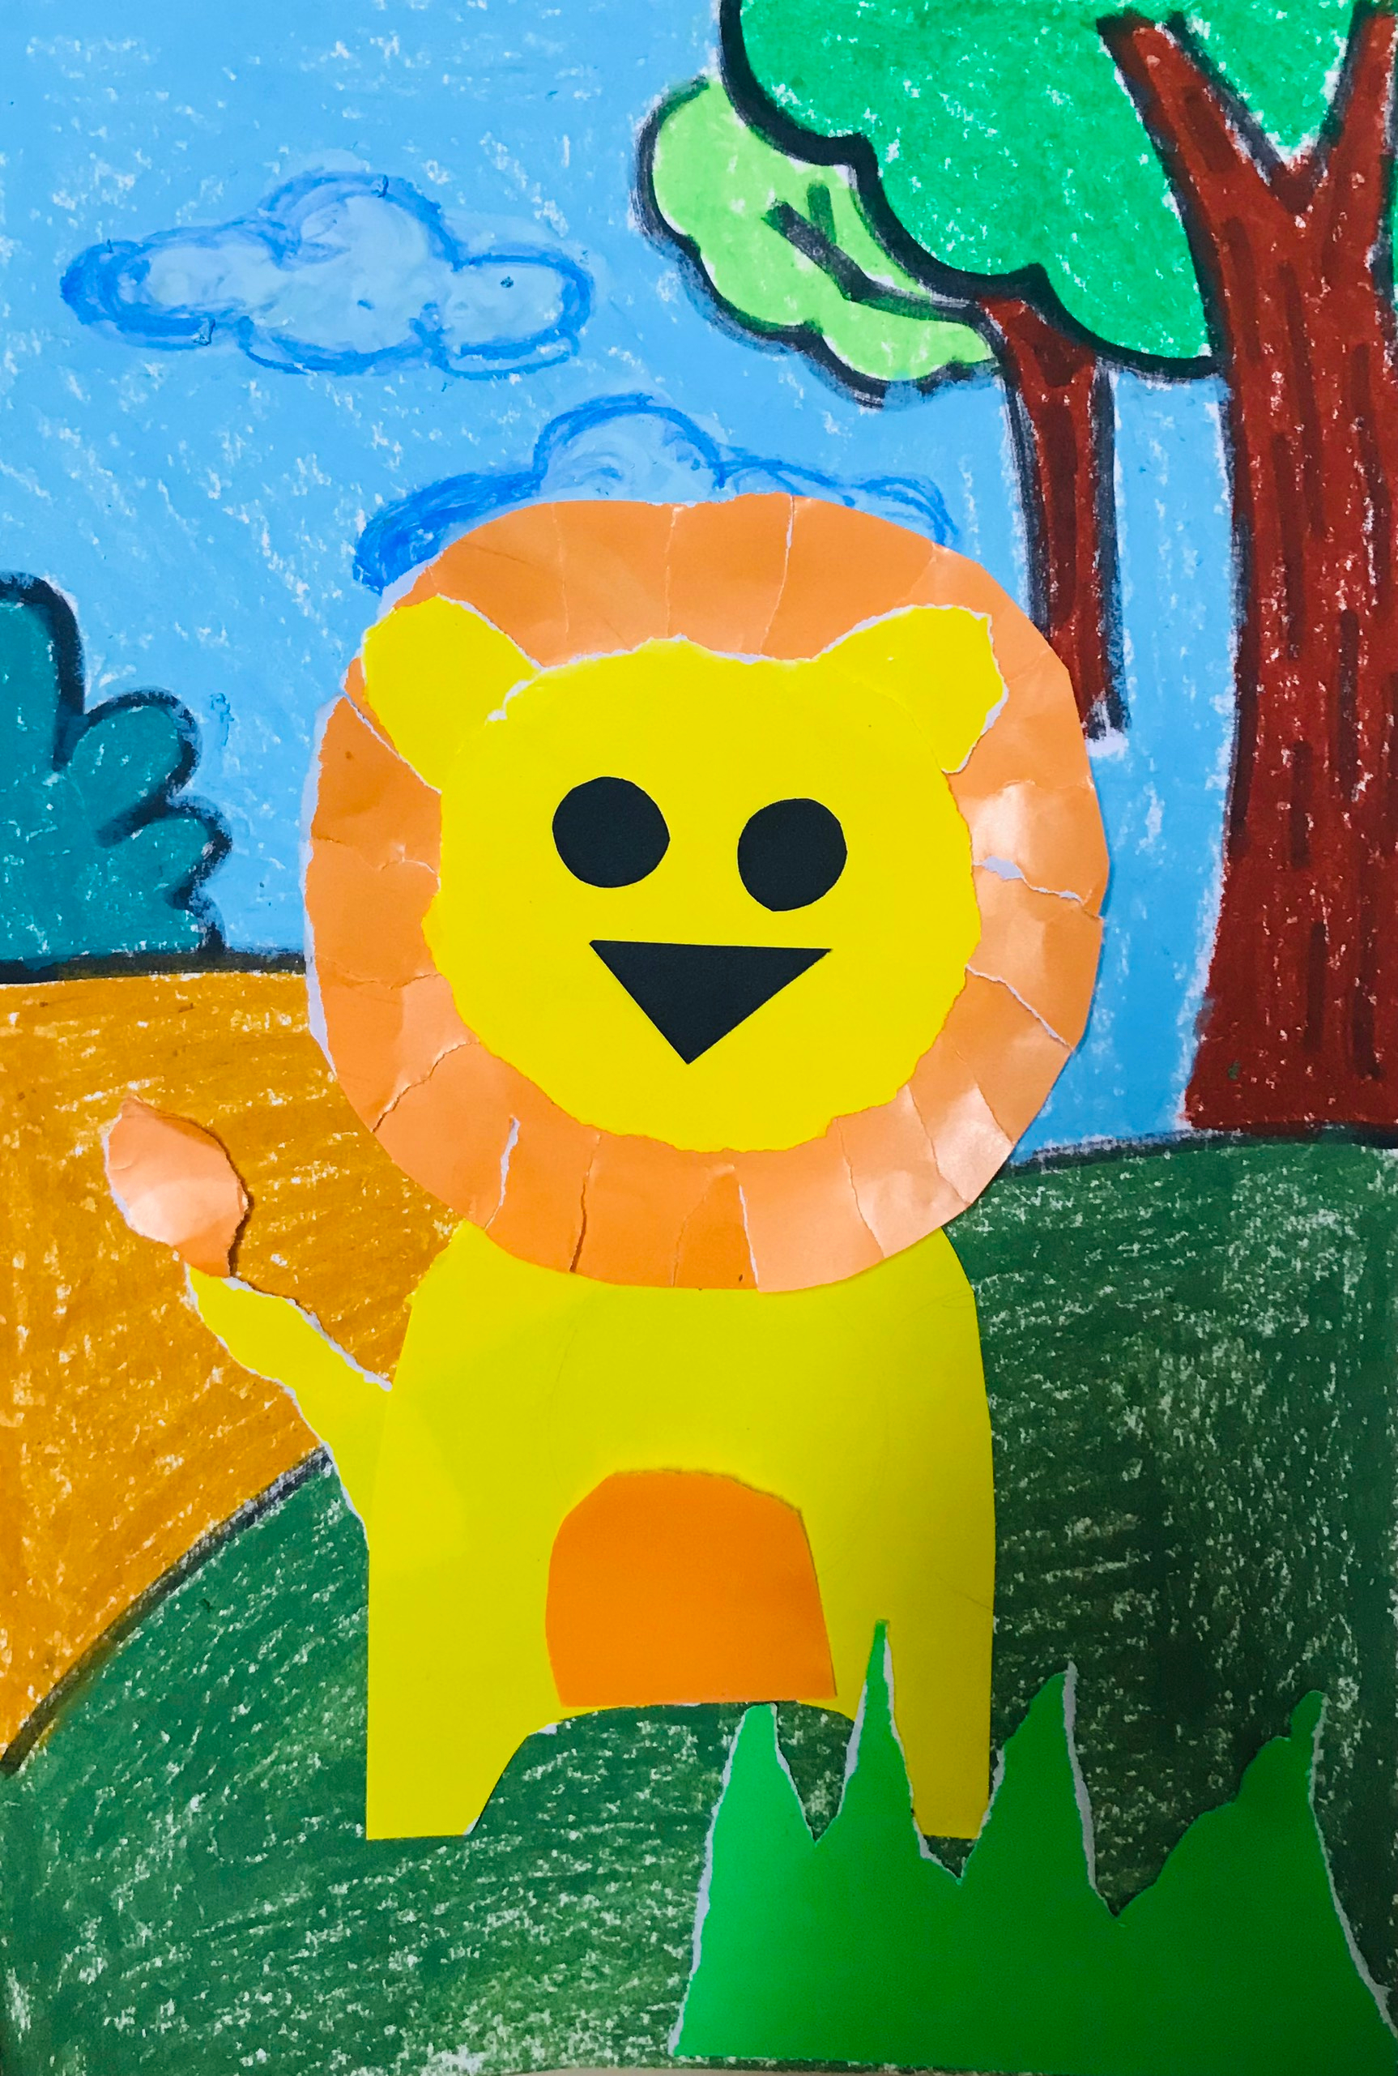
Kiến tạo kiến thức kĩ năng
Bước 1: Vẽ phác các bộ phận của con vật
Bước 3: Sắp xếp các bộ phận để tạo thành con vật. Dán trên giấy nền
Bước 4: Xé dán (hoặc vẽ thêm) các hình ảnh khác ( cây cỏ, hoa lá ...) để bài thêm sinh động
Bước 2: Xé các bộ phận của con vật

Slide 10

Cùng xem kĩ lại các bước thực hiện nha!

Slide 11

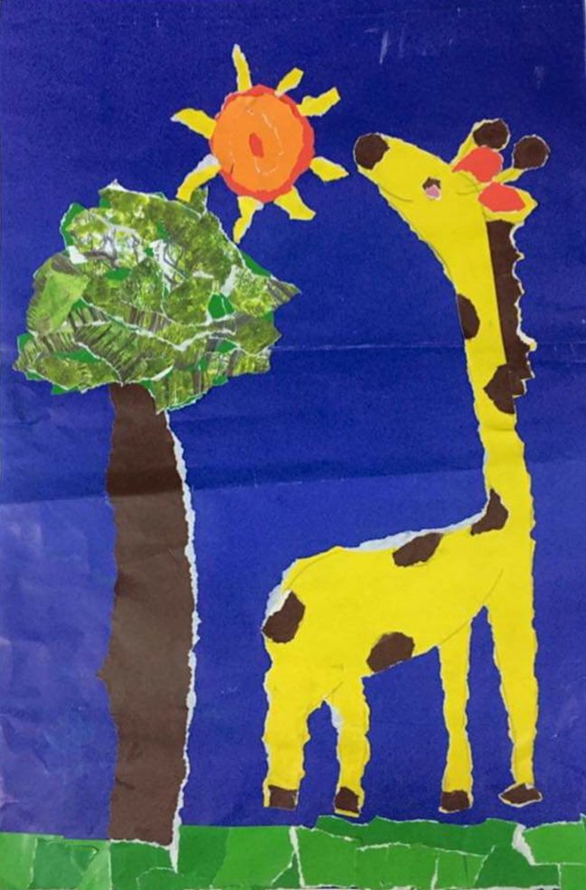
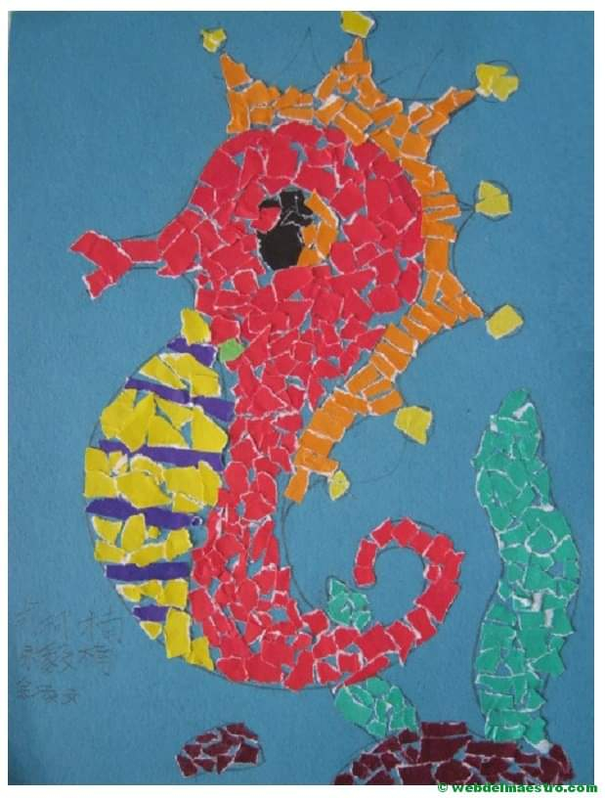
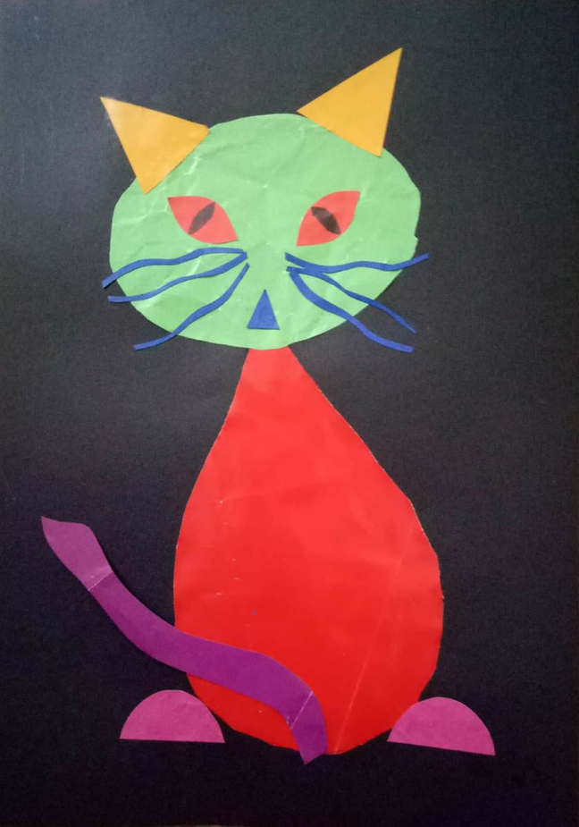
Sản phẩm tham khảo

Slide 12
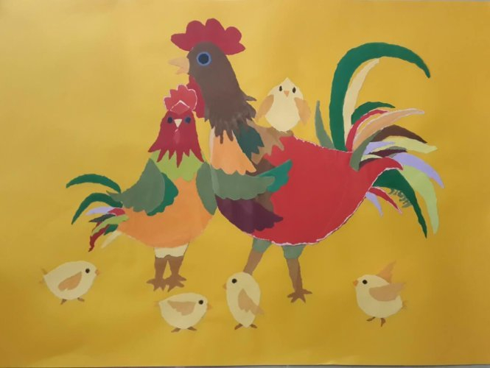
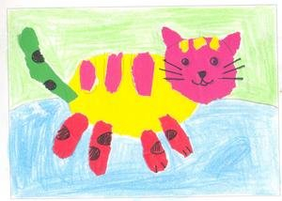
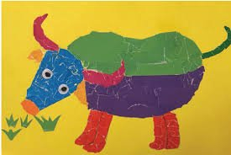

Slide 13
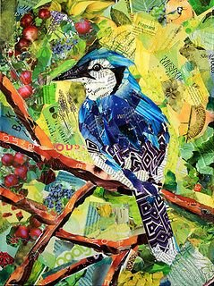
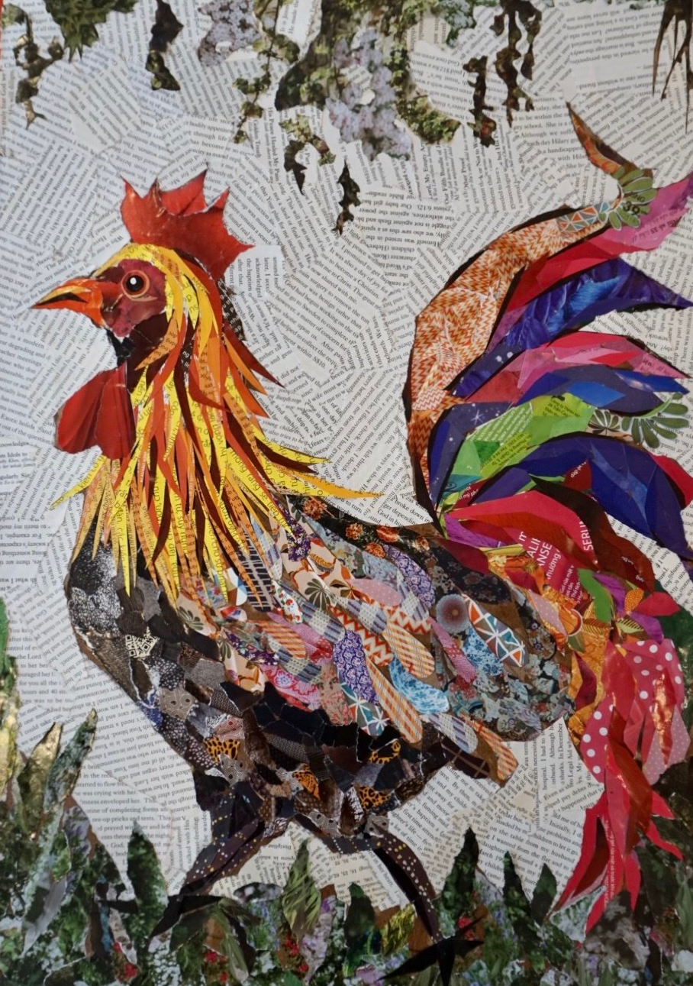
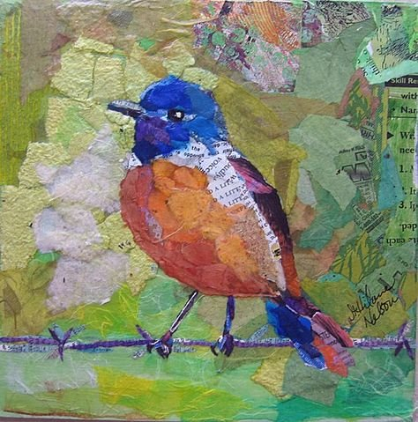

Slide 14





Hoạt động 3: Luyện tập sáng tạo
Tạo hình con vật bằng cách vẽ, xé/cắt dán

Slide 15




Hoạt động 4:
Phân tích đánh giá
Hãy chia sẻ sản phẩm của mình với bố mẹ và
người thân trong gia đình nhé!
Ba mẹ có thể quay hình lại và
chia sẻ cho cô giáo

Slide 16



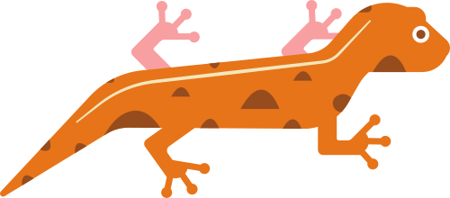
Dặn Dò
- Sưu tầm và chuẩn bị các nguyên vật liệu có thể tái chế cho buổi sau
- Chụp bài và gửi bài qua zalo cho cô giáo

Slide 17



XIN CHÀO VÀ HẸN GẶP LẠI CÁC EM !

